Slide 1

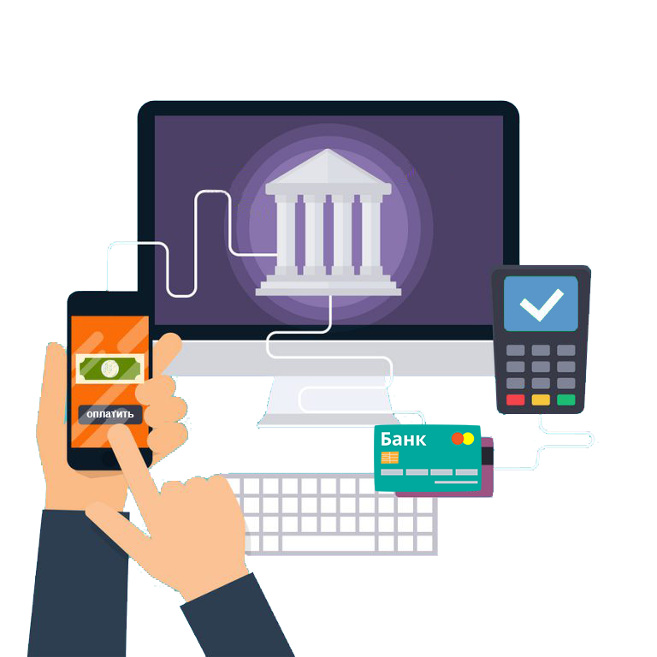
ПРОСТЫЕ ПРАВИЛА БЕЗОПАСНОСТИ
ПРИ ИСПОЛЬЗОВАНИИ БАНКОВСКИХ ПРОДУКТОВ И УСЛУГ

Slide 2
РАЗДЕЛ 1
БАНКОВСКИЕ
ПРОДУКТЫ
И УСЛУГИ
Notes:
Цель нашей встречи рассказать основные правила безопасности при работе банковскими продуктами и просто при оплате в интернете.
Системы банков надежно защищены от мошенничества, но существует риск раскрытия вами личных данных и использования их злоумышленниками
Сталкивался кто-то из вас с «звонками из Банка»
СМС от банка (со странным номером)
Просьбой перевести денег «по ошибке»
Просьбой ребенка или родственника «попавшего в беду?»

Slide 3
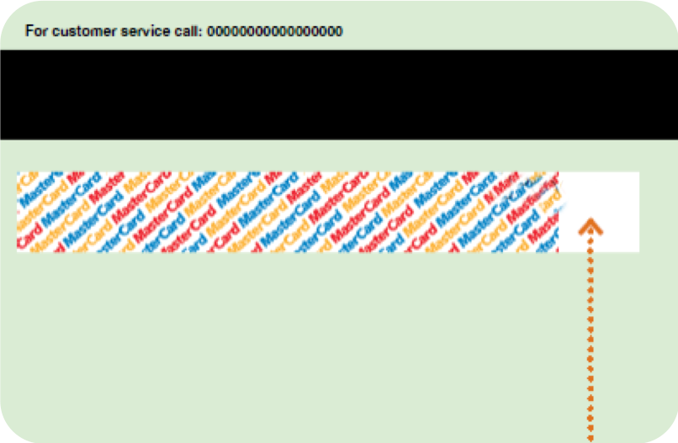
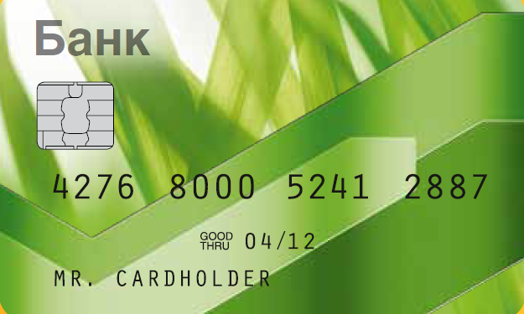

БАНКОВСКАЯ КАРТА
Что важно знать:
Магнитная полоса
Чип
Номер карты
439
Срок действия
Имя держателя
!
Код безопасности (CVC)
!
ПИН-код - пароль для работы с банкоматом,
выдается банком в запечатанном конверте
Notes:
Что такое банковская карта и как она выглядит, что важно знать о карте:
Банковская карта – пластиковая карточка, которая используется для оплаты товаров и услуг, в том числе через интернет, а также для снятия наличных денег
Информация на карте: Номер карты, срок действия, имя владельца карты.
CVC/CVV – три цифры на задней стороне банковской карты – код для проверки её подлинности. CVC был придуман для того, чтобы можно было подтвердить подлинность карты при оплате дистанционно, например в интернете.
Пин-код, который выдается отдельно в конверте.

Slide 4
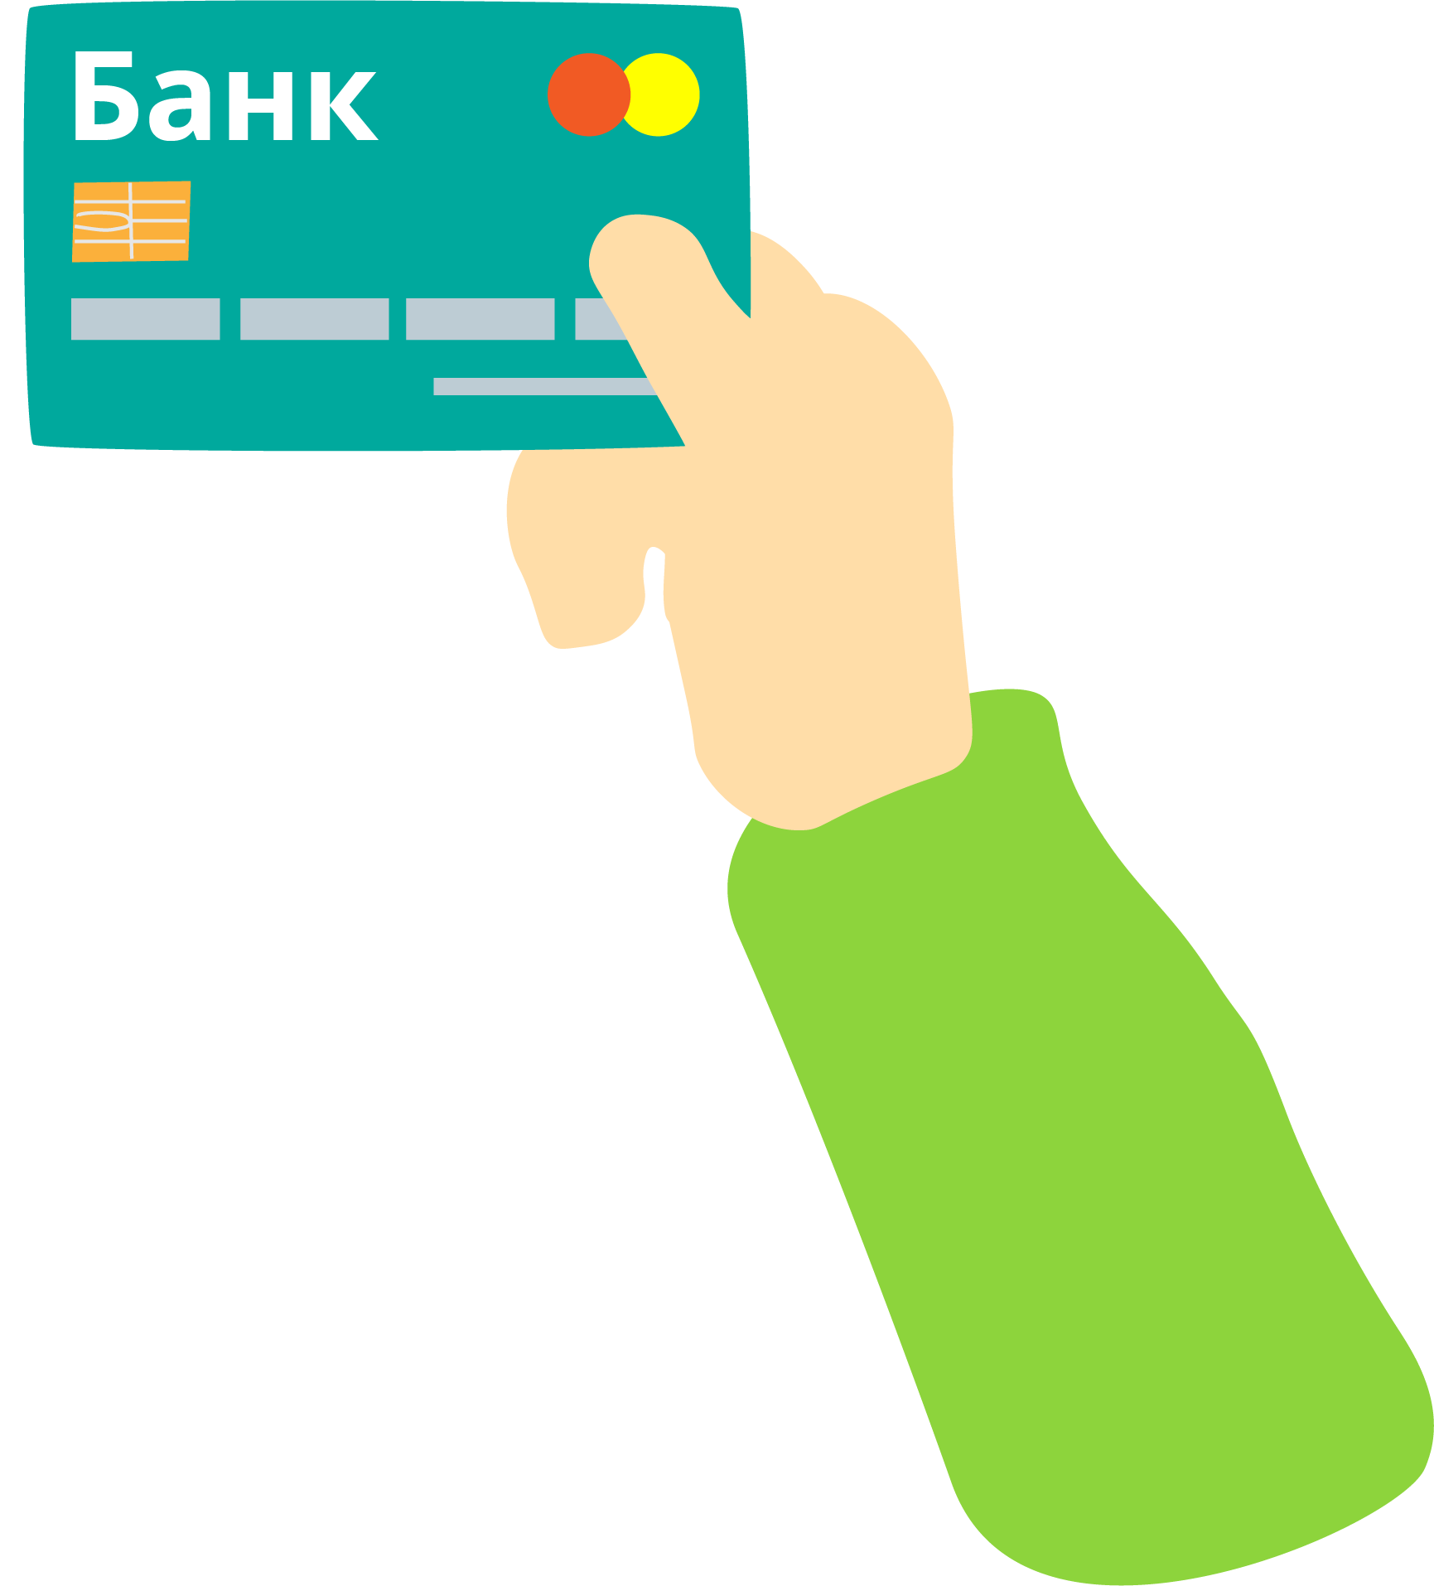
1
Карта - доступ ко всем электронным деньгам
Не оставляйте
ее без присмотра и не передавайте никому
РЕКОМЕНДАЦИИ ПО БЕЗОПАСНОСТИ
Notes:
КАК БЕЗОПАСНО ПОЛЬЗОВАТЬСЯ БАНКОВСКОЙ КАРТОЙ:
Никогда не давайте людям «подержать» свою карту
Информации, которая указана на карте, достаточно для того, чтобы совершить с её помощью покупку на некоторых сайтах в интернете. Поэтому карту лучше вообще никому не давать в руки. Даже в кафе опасно расплачиваться картами, когда официант её уносит, чтобы провести платёж. В идеале — не давать официанту карту, а самому вставлять её в устройство и вводить пароль. И обязательно использовать карту, которая связана с вашим номером телефона. Если кто-то захочет что-то оплатить вашей картой, вам придёт код-подтверждение. И вы поймёте, что официант решил вас обмануть.

Slide 5


2
Измените
ПИН-код
в банкомате
на известный только вам и запомните его
РЕКОМЕНДАЦИИ ПО БЕЗОПАСНОСТИ
*2039*
Notes:
Код не должен быть днями рождения и другими данными, которые о вас легко узнать
И лучше его заменить, чтобы не хранить его в конверте.

Slide 6
3
Никому не говорите ПИН-код и код безопасности
Не храните
ПИН-код рядом
с картой
РЕКОМЕНДАЦИИ ПО БЕЗОПАСНОСТИ
Пин-код
1968
Notes:
Его никому нельзя говорить

Slide 7
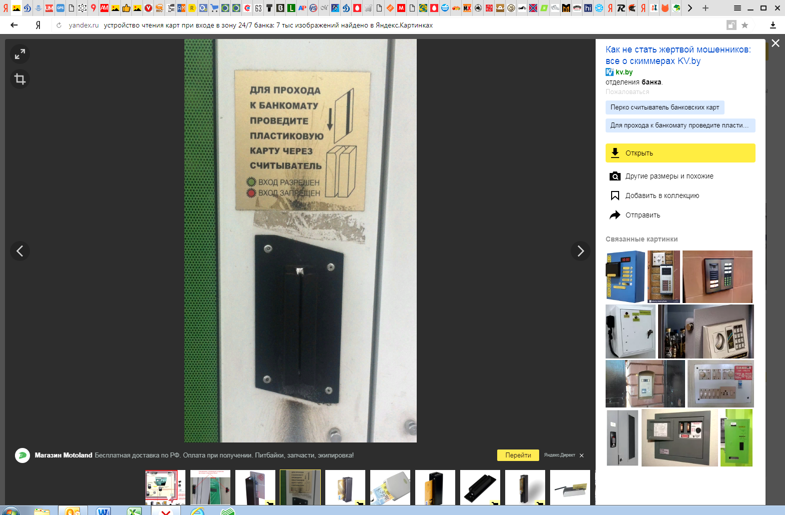
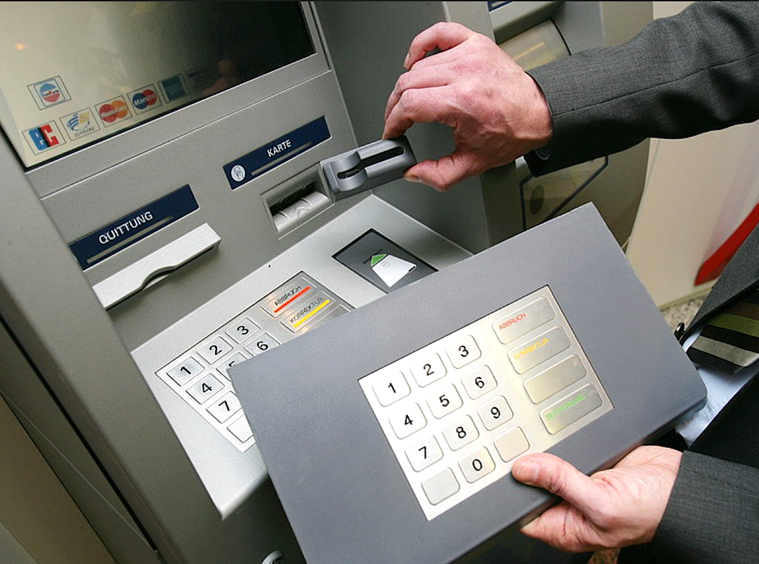
4
Осмотрите банкомат перед снятием денег, нажмите кнопку «отмена»
РЕКОМЕНДАЦИИ ПО БЕЗОПАСНОСТИ
Notes:
Мошенники могут подглядеть ваш ПИН-код, пока вы снимаете деньги в банкомате. Потом незаметно воруют карту, опустошают и выбрасывают её. Чтобы никто ничего не подсмотрел, прикрывайте рукой клавиатуру банкомата. А если кто-то подозрительный будет стоять слишком близко, просто попросите его отойти.
При наборе ПИН-кода прикрывайте клавиатуру рукой. Если вокруг нет людей — это еще не означает, что мошенники за вами не наблюдают.
Если на входе в помещение с банкоматом установлено устройство, которое требует ПИН-код вашей карты, не вводите ПИН и не входите туда.
Не принимайте помощь от незнакомцев. Находясь у банкомата, не прислушивайтесь к советам незнакомых людей и не принимайте их помощь. Если вам нужна помощь, обратитесь к сотруднику банка или позвоните в контактный центр банка по номеру 900 (звонок с мобильного телефона на территории России бесплатный).
Отдавайте предпочтение банкоматам, установленным в защищенных местах (например, в госучреждениях, офисах банков, крупных торговых центрах).
Не используйте банкомат в присутствии подозрительных лиц. Подождите, пока они разойдутся, или воспользуйтесь другим банкоматом
Осмотрите банкомат перед использованием. Убедитесь, что на клавиатуре и в месте для приема карт нет дополнительных устройств. Обращайте внимание на неисправности и повреждения — например, на неровно установленную клавиатуру. Если что-то вызвало подозрения, не пользуйтесь этим банкоматом.
Не используйте неисправный банкомат. Если банкомат зависает, самопроизвольно перезагружается или на экране появляются подозрительные изображения — не пользуйтесь им. Отмените текущую операцию, нажав кнопку «Отмена», и дождитесь возврата карты.
Если банкомат не возвращает карту, позвоните на номер 900 или по телефону, указанному на банкомате. Не отходите от банкомата, пока не выполните рекомендации сотрудника банка.

Slide 8
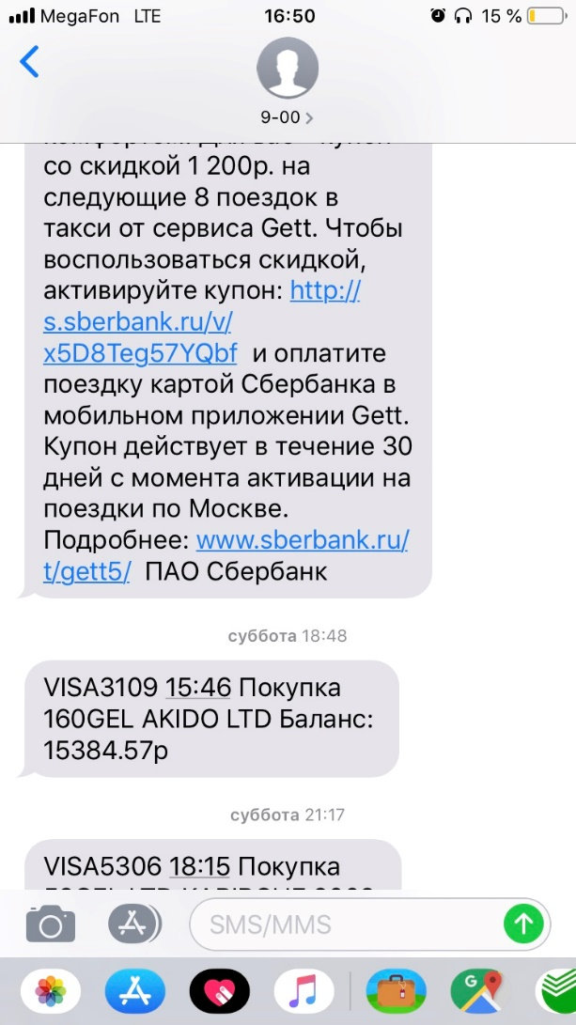
ЧТО ТАКОЕ
МОБИЛЬНЫЙ БАНК
Услуга позволяет:
распоряжаться своими деньгами и оперативно отслеживать по СМС поступление и списание денег с карты
Для использования мобильного банкинга нужно иметь только ТЕЛЕФОН!
Сбербанк отправляет СМС
только с номеров 900 и 9000
Notes:
Это банковская услуга, которая позволяет распоряжаться своими деньгами и оперативно отслеживать по СМС поступление и списание денег с карты
Для пользования мобильным банкингом не нужно иметь
ни компьютера, ни доступ в интернет – только ТЕЛЕФОН!
Услуга позволяет:
Получать СМС-уведомления о совершенных покупках
по банковским картам
Отслеживать поступление денежных средств
на банковскую карту
Осуществлять переводы денежных средств в адрес третьих лиц
Как подключить:
Подключить карточку к услуге
в любом инфокиоске или банкомате
Оплатить услугу согласно тарифам банка

Slide 9
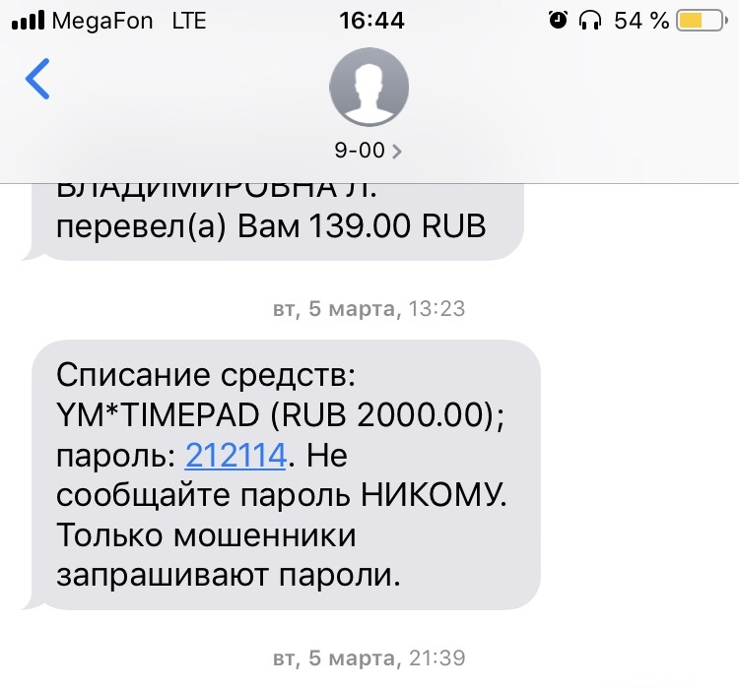
1
Не сообщайте никому
коды из СМС
РЕКОМЕНДАЦИИ ПО БЕЗОПАСНОСТИ
Notes:
Код из СМС – это элемент дополнительной защиты, его нельзя устно сообщать никому. Вводить в интернете, только если вы уверены в интернет-магазине

Slide 10
2
Если потеряли телефон или сменили номер мобильного, обратитесь
в банк и
к оператору
РЕКОМЕНДАЦИИ ПО БЕЗОПАСНОСТИ
Notes:
Чтобы следующий владелец телефона не мог распоряжаться вашей картой, при смене номера позвоните в банк и оператору сотовой связи

Slide 11
3
Не подключайте
к мобильному банку чужие телефоны
РЕКОМЕНДАЦИИ ПО БЕЗОПАСНОСТИ
Notes:
мобильный банк должен быть подключен к телефону, который оформлен на владельца

Slide 12
4
Подключайте
мобильный банк только
к оформленному на Вас номеру телефона
РЕКОМЕНДАЦИИ ПО БЕЗОПАСНОСТИ
Notes:
мобильный банк должен быть подключен к телефону, который оформлен на владельца (если у вас симка купленная у метро, не стоит на нее настраивать мобильный банк)

Slide 13
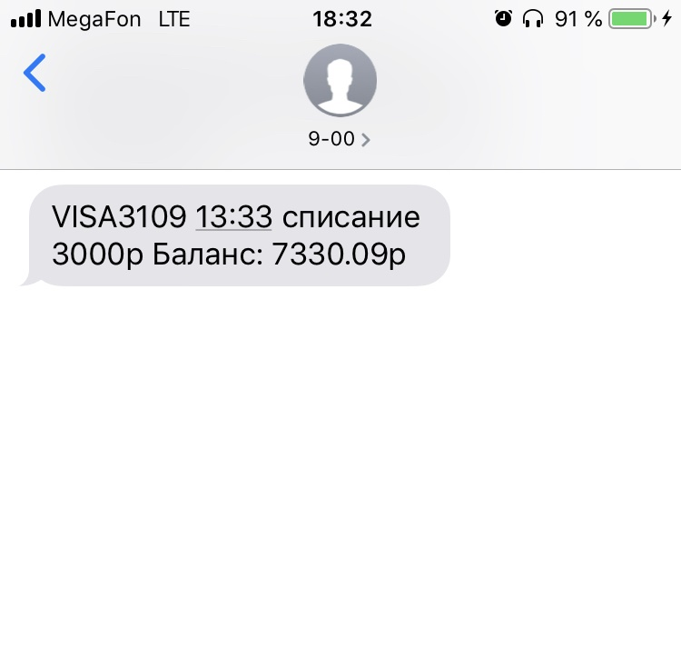
5
Если получили СМС
о переводе, который
не совершали, обратитесь
в банк
РЕКОМЕНДАЦИИ ПО БЕЗОПАСНОСТИ
Notes:
Если с номера 900 вам пришла информация о переводе, который вы не совершили, необходимо обратиться в банк, чтобы обезопасить ваши сбережения

Slide 14
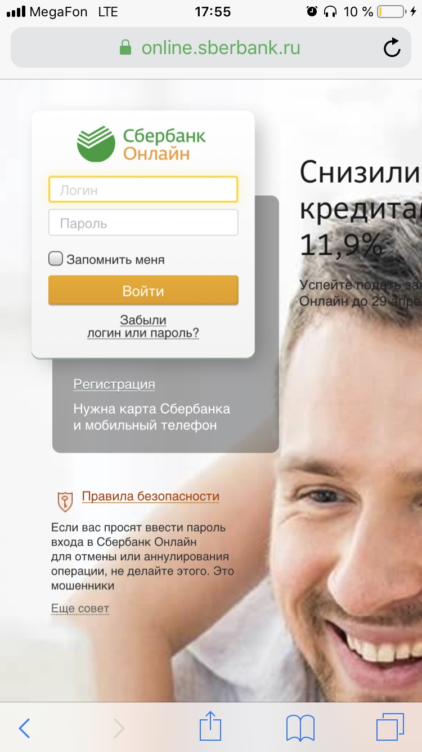
ЧТО ТАКОЕ
ИНТЕРНЕТ-БАНКИНГ
Услуга позволяет: cамостоятельно и в любое время пользоваться услугами банка через Интернет
Решать вопросы
безопасности
Notes:
Что такое интернет-банкинг:
Это услуга, которая обеспечивает наиболее
комфортный контакт вас и банка.
Интернет-банкинг позволяет самостоятельно и в любое время пользоваться услугами банка через интернет.
Услуга позволяет:
Просматривать баланс банковской карты
Осуществлять переводы денежных средств между своими счетами
и в адрес третьих лиц
Как подключить:
Иметь банковскую карту
Подключить на нее услугу «Мобильный банк»
Получить логин с паролем
Подключение и обслуживание бесплатно
ПРАВИЛА БЕЗОПАСНОСТИ:
Никому не сообщайте пароли для входа
в Сбербанк Онлайн
Даже своим близким и сотрудникам банка.
Убедитесь, что адресная строка начинается с префикса https://
Используйте только официальный сайт Сбербанк Онлайн
Проверяйте реквизиты операции в СМС
с одноразовым паролем от номера 900
Используйте антивирус на ваших устройствах

Slide 15

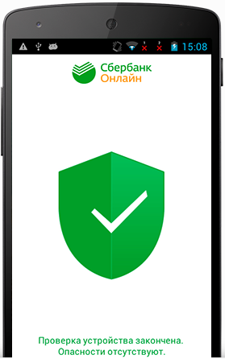
1
Скачивайте
мобильное приложение
в официальных магазинах
РЕКОМЕНДАЦИИ ПО БЕЗОПАСНОСТИ

Slide 16
2
Не сообщайте никому:
Логин и пароль
от Сбербанк Онлайн
Пароли
из СМС
РЕКОМЕНДАЦИИ ПО БЕЗОПАСНОСТИ

Slide 17
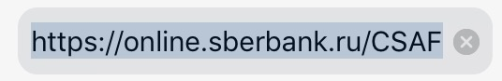
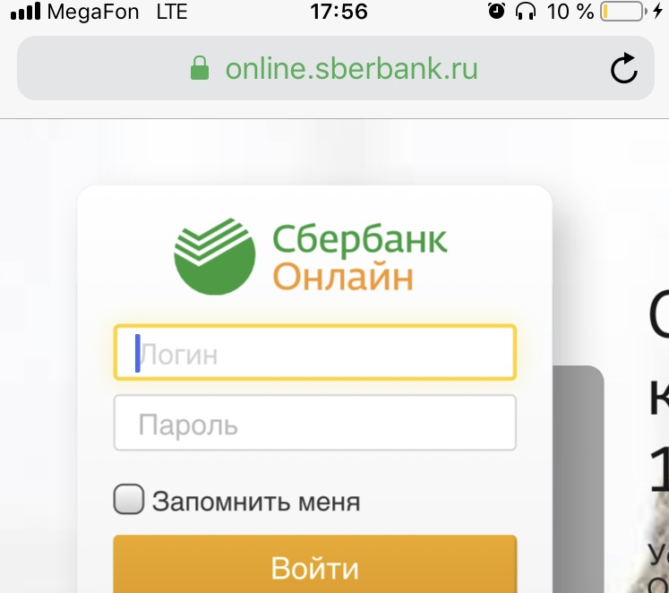
3
В веб-версии вводите данные только если домен точно совпадает с названием сайта
и сайт начинается с httpS:
РЕКОМЕНДАЦИИ ПО БЕЗОПАСНОСТИ

Slide 18
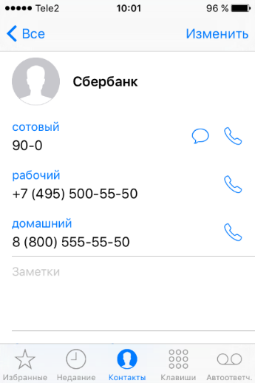
4
Разработчики постоянно исправляют уязвимости и добавляют функции, повышающие безопасность
Своевременно
обновляйте
программное
обеспечение
и антивирус
РЕКОМЕНДАЦИИ ПО БЕЗОПАСНОСТИ

Slide 19
РАЗДЕЛ 2
КАК НЕ ПОПАСТЬСЯ
НА УЛОВКИ МОШЕННИКОВ?

Slide 20
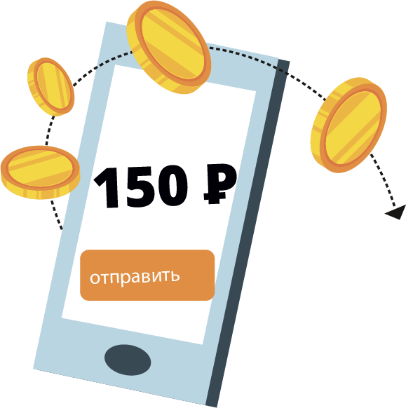
ЧТО НУЖНО ЗНАТЬ
О МОШЕННИЧЕСТВЕ?
Социальная инженерия –
воздействие мошенников на людей, при котором люди собственными руками отдают свои деньги или сообщают данные
Мошенничество по телефону–
вид социальной инженерии, при котором злоумышленники звонят Вам или просят им позвонить
9000
Notes:
Самый главный вид угроз - социальная инженерия. Она ломает не машины, не заражает вирусы, она ломает людей, пользуясь их неосведомленностью и наивностью. Участились случи взлома почты руководителей организаций, с которых направляются письма сотрудникам о проведении каких-либо транзакций. Люди владеющие этим способом психологи, ломают нас с вами.
Фишинг, как вид социальной инженерии, становится все виртуозней. Становится все сложнее определить наличие следов фишинга. Получателям остается лишь усилить свою бдительность и быть осторожными.

Slide 21

МОШЕННИЧЕСТВО ПО ТЕЛЕФОНУ
Общий принцип всех атак
– введение в заблуждение
и требование срочного решения
Злоумышленники могут применять различные техники, направленные
на эмоции, слабости или иные особенности личности
Желание
быстрых
результатов
Любовь
Лень
Сочувствие
и жалость
Неопытность
Жадность
Notes:
Социальный инженер — психолог и манипулятор. Его среда — социальные сети,
мессенджеры и телефонные разговоры. Посредством их мошенник не только распространяет
вредоносные ссылки, но и напрямую выманивает конфиденциальные данные.

Slide 22
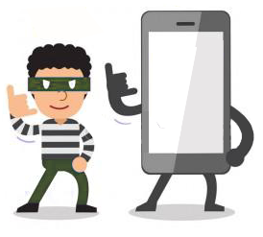

КАК ПОНЯТЬ, ЧТО ЗВОНИТ МОШЕННИК?
1
Незнакомый или скрытый номер телефона
Внезапность и требование быстрого принятия решения
Чрезмерная настойчивость или заискивание/уговаривание
Невнятность и нечеткость ответов
на Ваши вопросы
Интерес к Вашим данным под предлогом помощи (данные карты, пароль из СМС)
2
3
4
5
22
Notes:
https://journal.tinkoff.ru/scams/

Slide 23
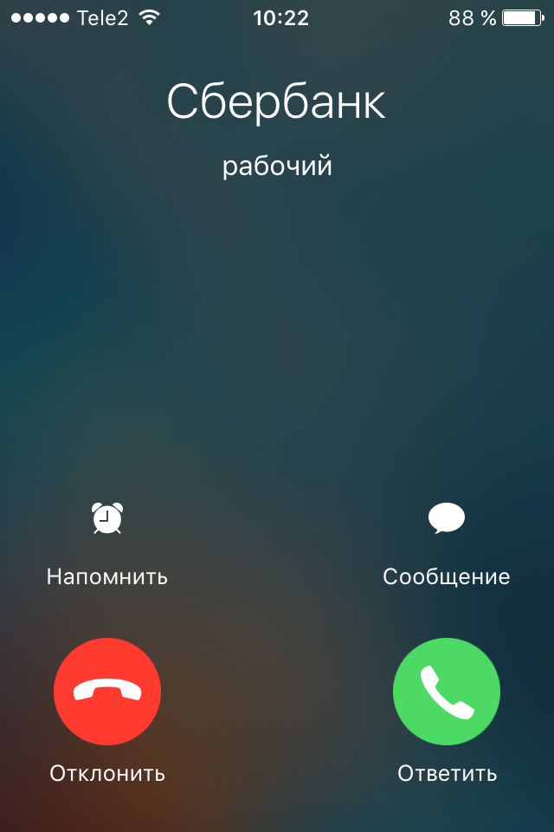
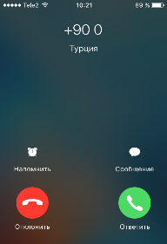

МЕТОДЫ ПРОТИВОДЕЙСТВИЯ
Чтобы отличить сотрудника банка, запишите номера банка в телефонную книгу, например, номер Сбербанка: 900, 8800555-55-50
Если звонок будет с другого номера, он отобразится как неизвестный

Slide 24
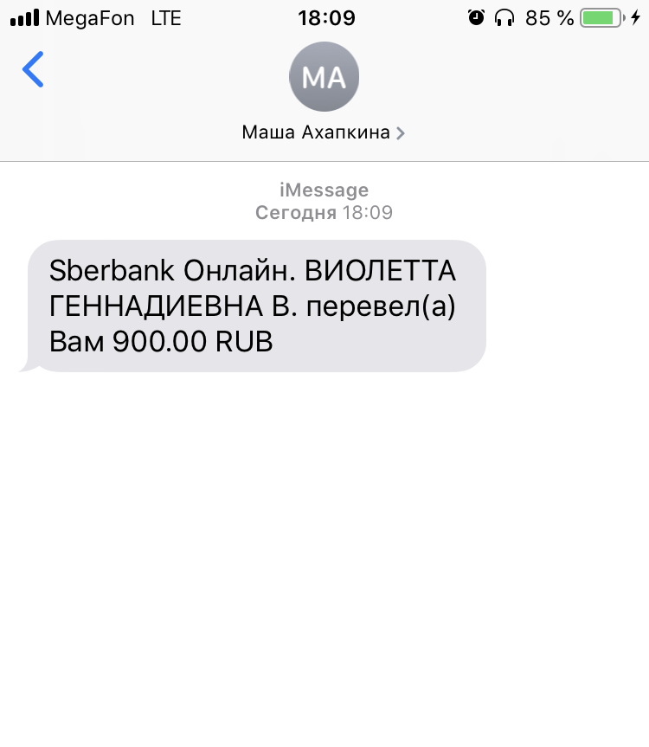
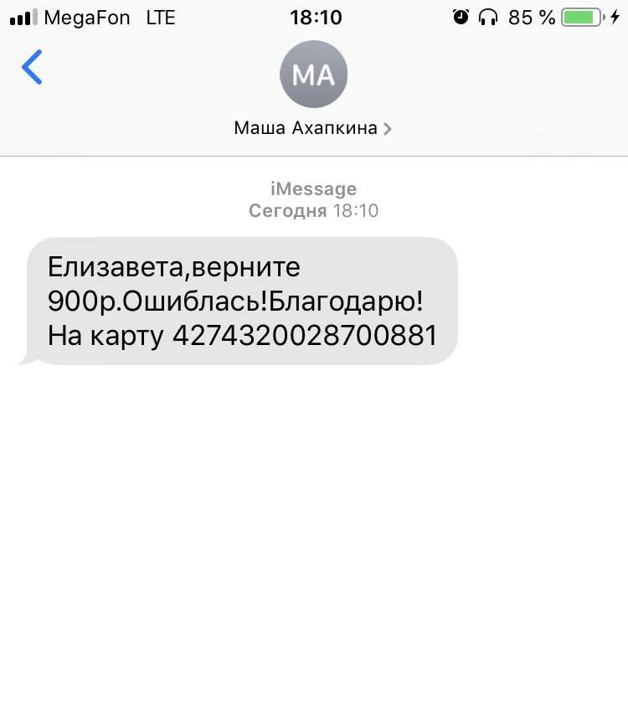
ПРИМЕРЫ МОШЕННИЧЕСКИХ СООБЩЕНИЙ
Сообщение от незнакомого адресата
Сообщение от незнакомого адресата
+79588037225
+79588038764
Отсутствует обращение, последние цифры карты
Просьба
перевести деньги
на незнакомую карту

Slide 25
РАЗДЕЛ 3
ЧТО ДЕЛАТЬ, ЕСЛИ ВАС ОБМАНУЛИ

Slide 26

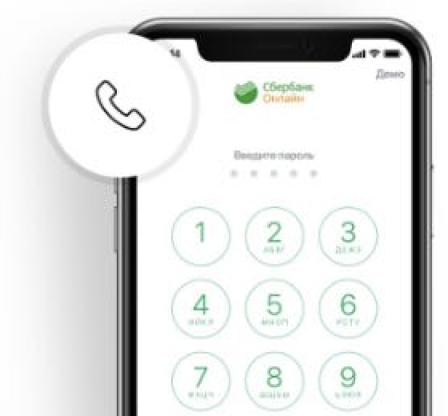


ДЕЙСТВИЯ ПРИ МОШЕННИЧЕСТВЕ
Позвоните в банк по официальным номерам, например, в Сбербанке:
900
С мобильного телефона, звонки
по России бесплатные
+7 495 500-55-50
Для звонков из любой
точки мира,
по тарифам оператора
В мобильном приложении
Нажмите иконку телефона в левом верхнем углу
Notes:
Если у вас срочный вопрос к банку о безопасности
Вы хотите поделиться опасениями
Или вас уже обманули мошенники, срочно звоните:

Slide 27
ОСНОВНЫЕ ПРАВИЛА
1
Нельзя сообщать никому: логины, пароли, CVV-коды
от банковских карт, подтверждающие пароли из СМС
2
Не совершайте операции по просьбе незнакомцев
3
Не переходите по ссылкам с неизвестных номеров
4
Используйте антивирус
Notes:
При работе с картой соблюдайте бдительность и запомните, что нельзя сообщать никому: логины, пароли, CVV-коды от банковских карт, подтверждающие пароли из СМС.
Не совершайте операции по просьбе третьих лиц это могут быть мошенники, которые выдают себя за сотрудников Сбербанка или других финансовых организаций.
Завершите разговор и позвоните на номер 900, что бы разобраться в случившемся.
Также не переходите по ссылкам, направленным с неизвестных номеров; если ссылка пришла от человека из адресной книги, переспросите у него, действительно ли он отправлял эту ссылку.
Используйте антивирус. Установите на телефон Android приложение Сбербанк Онлайн с бесплатным антивирусом.
Помните, Сбербанк отправляет СМС только с номеров 900 и 9000
При любых сомнениях звоните в контактный центр Сбербанка на номер 900 (с мобильного телефона) или на номер, указанный на обратной стороне карты.

Slide 28

1.
А
Вам позвонили
из Службы безопасности банка, говорят, что зафиксировано мошенничество и для защиты средств, срочно скажите ваши данные карты и код из СМС.
Как поступите?
Диктую, записывайте…
B
Не скажу свои данные
C
Расскажу об этом соседке
Notes:
Ответ В: Банк никогда не спрашивает CVV/CVC-код, логин и пароль от Сбербанк Онлайн или код из SMS.

Slide 29
А
2.
Вам у метро предлагают взять SIM-карту
с выгодным тарифом
и сразу установить
на нее услугу «мобильный банк»?
Возьму только SIM-карту
B
Подключу
C
Откажусь
Notes:
Ответ С: мобильный банк должен быть подключен к телефону, который оформлен на владельца (если у вас симка купленная у метро, не стоит на нее настраивать мобильный банк)

Slide 30
А
3.
У сотрудника вежливый и хорошо поставленный голос
Как понять,
что звонит
сотрудник банка,
а не мошенник?
B
Слышен шум колл-центра
C
Банк не запрашивает коды и пароли из СМС
Notes:
Ответ С: Банк никогда не спрашивает CVV/CVC-код, логин и пароль от Сбербанк Онлайн или код из SMS.

